Slide 1
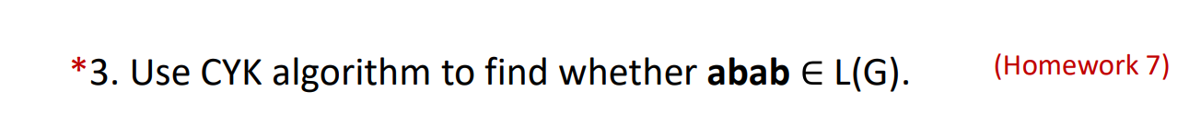
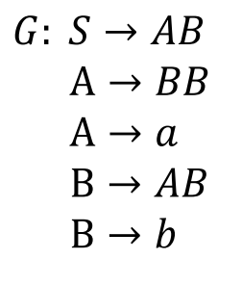
a b a b ->abab
A B A B
ab ba ab
S,B --- S,B
aba bab
--- A
abab
---
ANS สรุปได้ว่า abab∉L(G)

